Slide 1
Kontinuitetsanalys
Workshop 4 av 4 – Kontinuitetsplan
[verksamhetens namn, datum]

Slide 2
Agenda – intern för processledaren
Agenda och presentationsrunda (5 min)
Introduktion till kontinuitetshantering (15 min – endast om de inte deltagit vid förmöte, tidigare workshops eller liknande)
Återkoppling till föregående steg – riskbedömning (15 min)
Syfte med dagen (5 min)
Vad är en kontinuitetsplan? (10 min)
Workshop: framtagande av en kontinuitetsplan (4-6 h)
Summering och nästa steg (30 min)

Slide 3
Agenda
Agenda och presentationsrunda
Introduktion till kontinuitetshantering [ta bort om inte relevant]
Återkoppling föregående steg - riskbedömning
Syfte med dagen
Vad är en kontinuitetsplan?
Workshop: framtagande av en kontinuitetsplan
Summering och nästa steg

Slide 4
Presentationsrunda

Slide 5
Introduktion till kontinuitetshantering
[Hämta bilder från PPT Introduktion till kontinuitetshantering om detta avsnitt ska presenteras vid workshopen]

Slide 6
Återkoppling till föregående steg
Riskbedömning

Slide 7
Återkoppling föregående steg
Vad har vi gjort?
Tagit fram kriteriemodell, konsekvensanalys och riskbedömning
[INFOGA FRAMTAGEN RISKBEDÖMNING]
Frågor?
Behov av revidering/justering?

Slide 8
Syfte med dagen

Slide 9
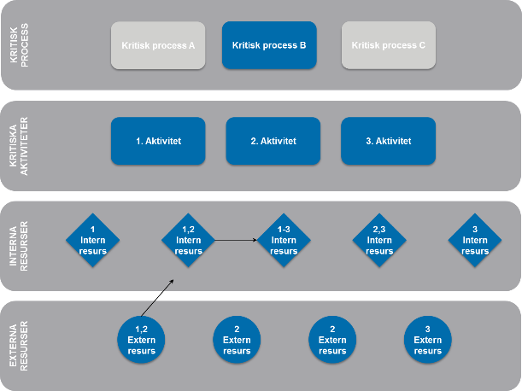
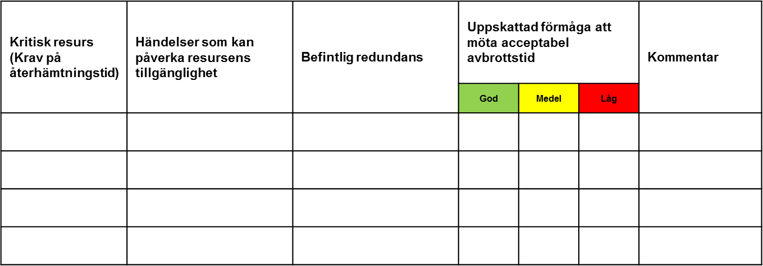
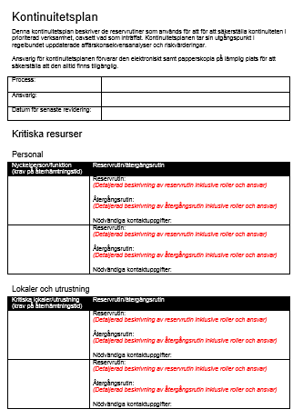
Arbetet i fyra steg
1. Kriteriemodell
2. Konsekvensanalys
3. Riskbedömning
4. Kontinuitetsplan

Slide 10
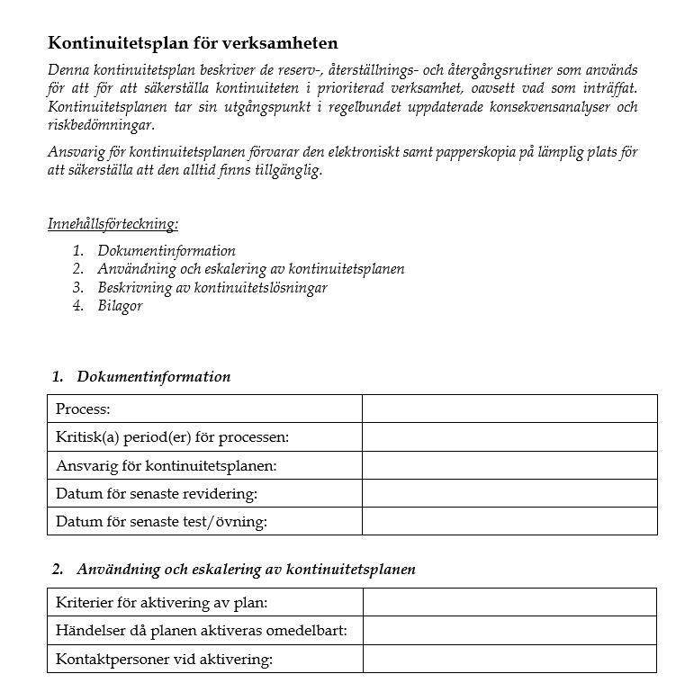
Syfte med dagen
Gemensamt ta fram en kontinuitetsplan för analyserad(e) kritisk(a) process(er)
Titta på det sammantagna resultatet av arbetet med kontinuitetsanalys för [VERKSAMHETENS NAMN]

Slide 11
Vad är en kontinuitetsplan?

Slide 12
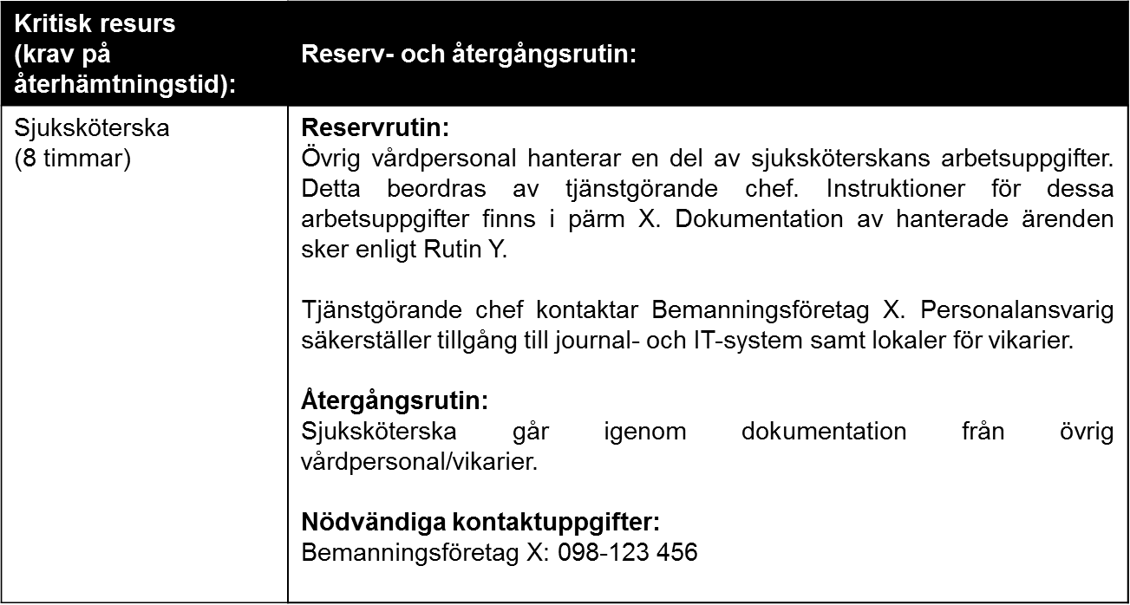
Vad är en kontinuitetsplan?
I kontinuitetsplanen beskrivs reserv- och återgångsrutiner för identifierade kritiska resurser
Vem? Hur? När?
Kontaktuppgifter till relevanta personer
Åtgärdslistor/Checklistor
Syftet är att snabbt kunna aktivera reservlösningar för att klara uppsatta tidskrav på kritiska resurser

Slide 13
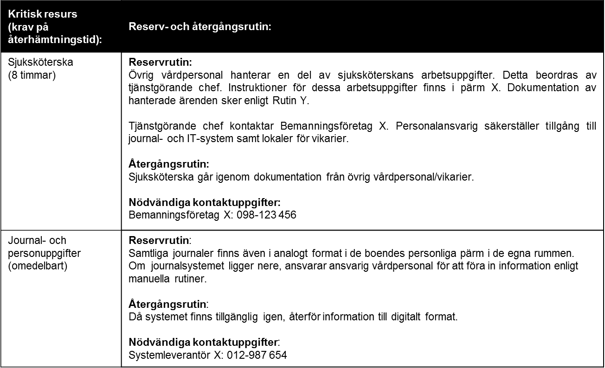
Exempel kontinuitetsplan

Slide 14
Vad är nyttan för verksamheten?
Kontinuitetsplaner innehåller konkreta och praktiska rutiner för hur personalen ska agera när någon kritisk resurs är otillgänglig
Nyckelpersonsberoenden minskar i takt med att kunskap och erfarenhet dokumenteras och görs tillgänglig för alla

Slide 15
Workshop
Kontinuitetsplan

Slide 16
Workshopens steg
1. Utse planägare och beskriv uppdaterings-/revideringsrutiner för planen
2. Identifiering av relevant kategorisering av resurser
3. Beskrivning av kontinuitetslösningar för resurserna

Slide 17
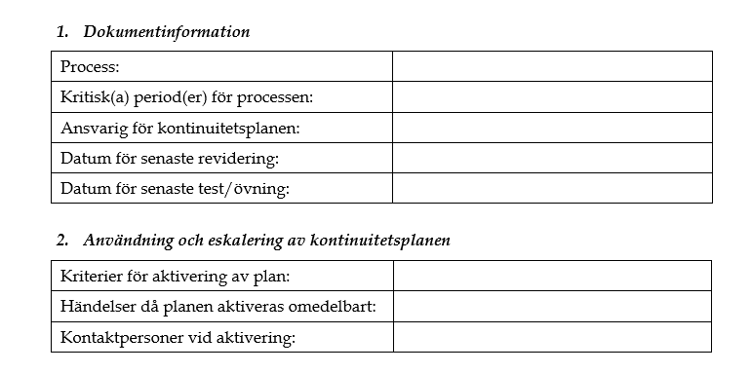
1. Utse planägare och beskriv uppdaterings-/revideringsrutiner för planen
Diskutera gemensamt kring övergripande dokumentinformation
Exempelvis vem som ska ansvara för planen, hur ofta och när den ska uppdateras, kriterier för aktivering av planen etc.

Slide 18
2. Identifiering av relevant kategorisering av resurser
Fundera och besluta gemensamt över om det är relevant att strukturera planen på särskilt sätt, exempelvis enligt olika resurskategorier
Exempel på resurskategorier: Personal och kompetens, lokaler, anläggningar och annan fysisk utrustning, mjukvaror, externa resurser
Om planen är gemensam för hela verksamheten kan en alternativ struktur vara att dela in planen per kritisk process
Syftet är att underlätta användning av planen

Slide 19
3. Beskrivning av kontinuitetslösningar för resurserna
Deltagarna delar in sig i mindre grupper baserat på ansvarsområde eller kompetens
Fördela resurserna på lämpligt sätt till grupperna
Grupperna beskriver kontinuitetslösningar för samtliga tilldelade resurser
En kontinuitetslösning kan bestå av både reserv- och återgångsrutiner.
Reservrutiner: ”Hur arbetar vi på alternativt sätt medan resursen är otillgänglig?”
Återgångsrutiner: ”Måste vi vidta särskilda åtgärder då resursen är tillgänglig igen?”
Tänk på att beskriva kontinuitetslösningarna så konkret som möjligt. Inkludera exempelvis information om vem som beslutar om att reservlösningar kan/får användas, vem måste informeras om att verksamheten arbetar på alternativa sätt, praktisk information om var reservutrustning finns/hur alternativ personal kontaktas etc.
4. Diskutera gruppernas förslag på kontinuitetslösningar gemensamt och för in i kontinuitetsplanen

Slide 20
Summering och nästa steg

Slide 21
Summering
Notes:
Ta eventuellt upp kontinuitetsplanen i sin helhet igen och summera vad ni kommit fram till.
Vad har deltagarna tyckt om dagen?
Återkoppla till syftet med dagen

Slide 22
Nästa steg
Summering av resultatet från dagens workshop
Resultatet mailas till gruppen för slutlig kvalitetssäkring
Notes:
Processledaren ”snyggar till” och färdigställer kontinuitetsplanen (ofta finns utestående frågor som behöver kontrolleras med andra personer/leverantörer eller liknande) vid behov
Skickar sedan ut den till deltagarna via mail.

Slide 23
Arbetet i fyra steg
1. Kriteriemodell
2. Konsekvensanalys
3. Riskbedömning
4. Kontinuitetsplan
Notes:
Nu är hela kontinuitetsanalysen genomförd och ni har tagit fram en (eller flera) kontinuitetsplaner för er verksamhet.
Diskutera gemensamt kring analysen och vad som varit nyttan.
Diskutera också kring implementering och att detta inte är en punktinsats. Det är viktigt att det finns en rutin för uppdatering av kontinuitetsplanen, förslagsvis årligen och vid förändringar i ingångsvärden. Vid förändringar i ingångsvärden behöver även analysmaterialet (kriteriemodell, konsekvensanalys, riskbedömning) ev. ses över.

Slide 24
Tack för idag!

